Slide 1
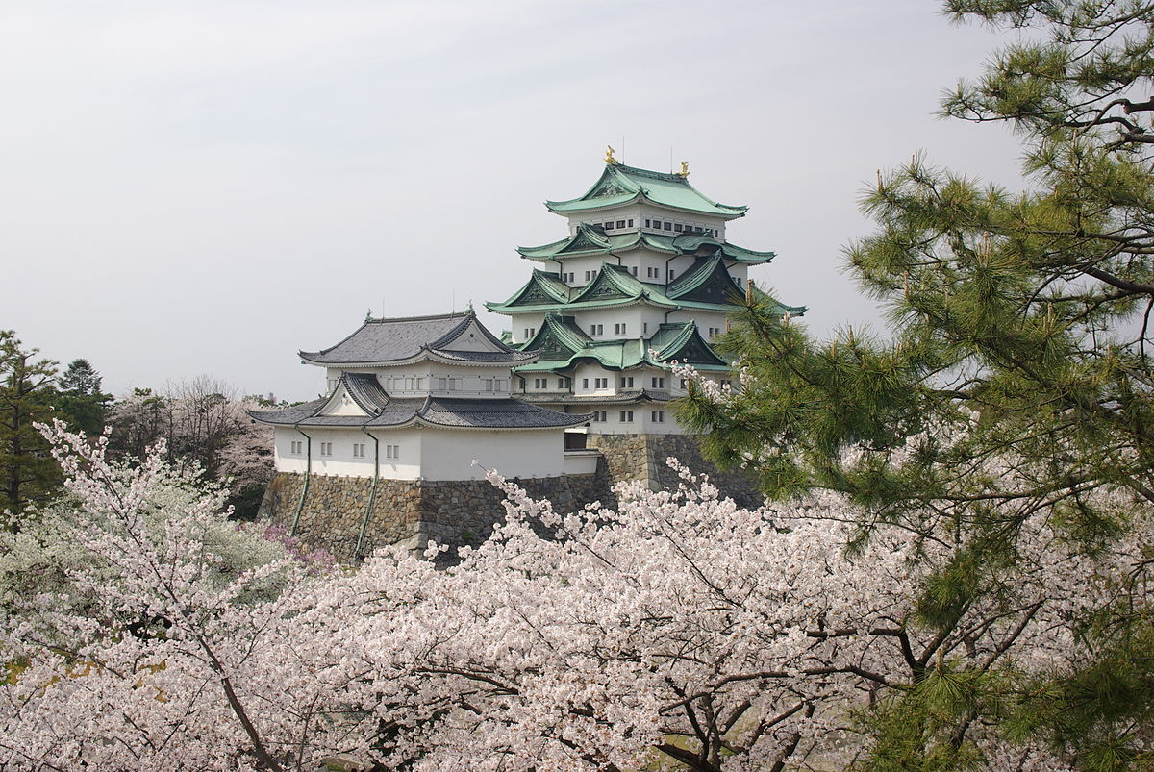
일본문화 발표
일본의 성과 건축 문화
일본어 일본학과
21902005
박현찬

Slide 2

contents
일본의 건축 문화와 그 특징
일본의 정신적 건축물 황궁
일본의 종교적 건축물 신사
일본의 상징적 건축물 성곽
끝마치며

Slide 3
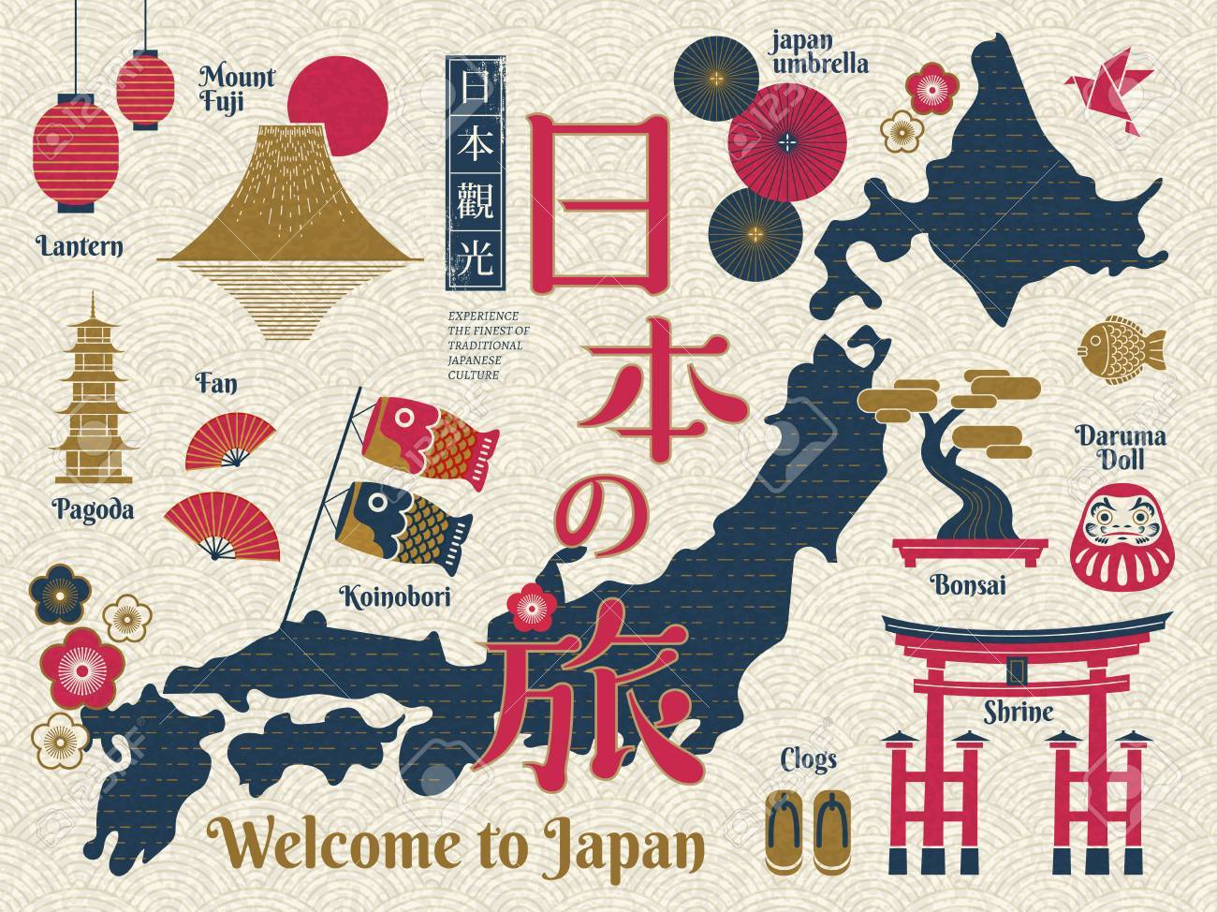
1.일본의 건축문화와 그 특징
가깝고도 먼나라 일본
일본은 우리와 가장 닮으면서도
다른 문화를 가지고 있다.

Slide 4
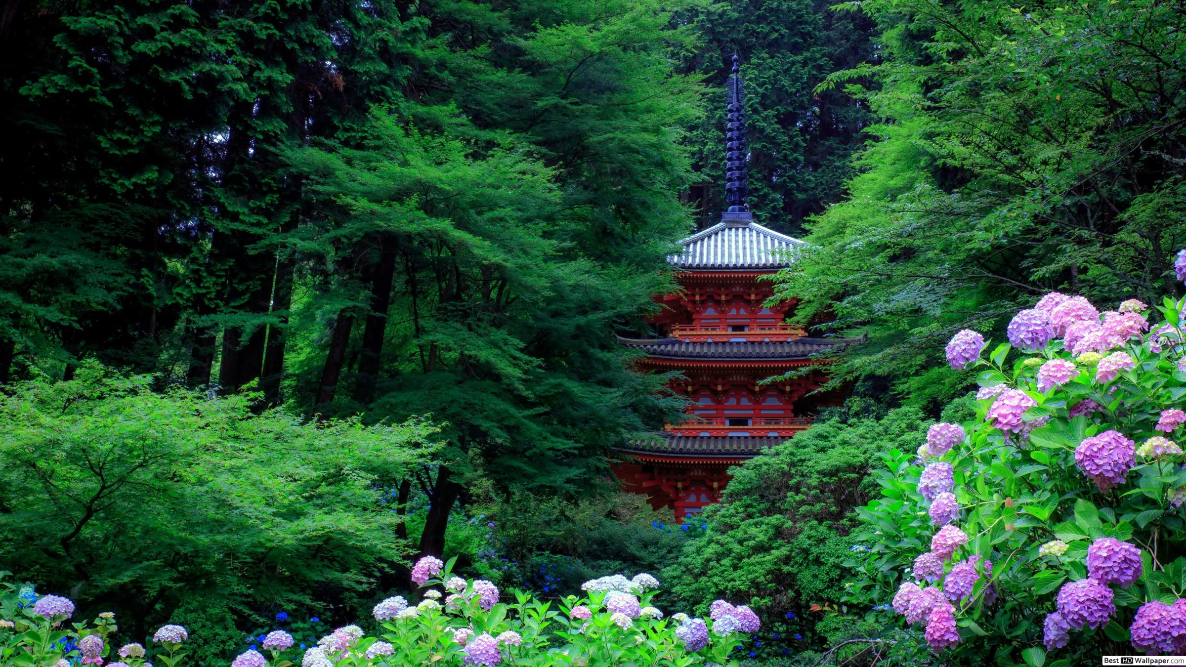
1.일본의 건축문화와 그 특징
일본의 풍부한 목재 자원
일본의 수많은 전통적인 건축물은
대부분 목재건축물이다.

Slide 5

1.일본의 건축문화와 그 특징
우리나라에서의 목수의 의미
나무를 다듬는 사람
일본에서의 목수의 의미
집을 짓는 사람

Slide 6
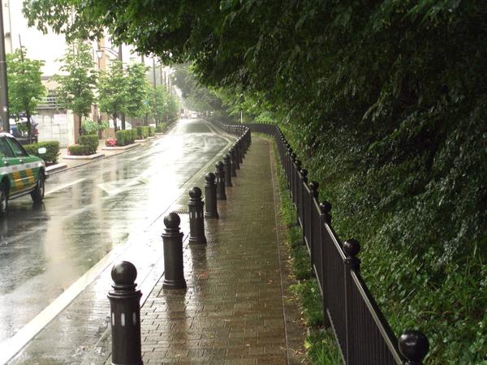
1.일본의 건축문화와 그 특징
일본의 습하고 긴 여름을 견디기 위해
전체적으로 개방적인 형태로 지어졌다

Slide 7
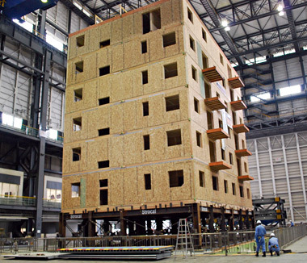
1.일본의 건축문화와 그 특징
잦은 지진으로 인한
내진설계
일본의 내진설계의 우수성은
가히 세계최고 수준으로 알려져 있다.

Slide 8

2.일본의 정신적 건축물 황궁
일본의 정신적 상징인 천황
그 천황의 거처이자 집무실이였던 건축물은 일본인들의 정신적 상징물이 되었다

Slide 9
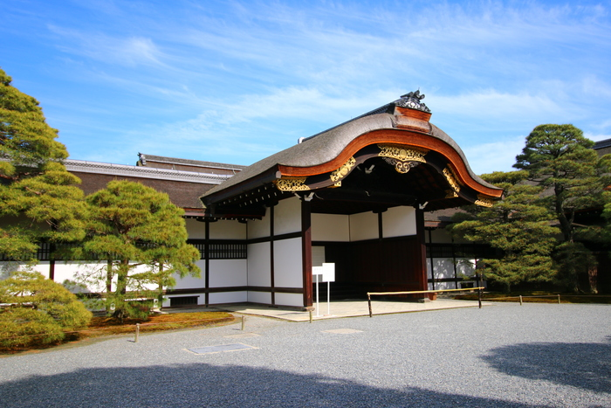
2.일본의 정신적 건축물 황궁
과거 일왕의 거처엿던
도쿄 어소
도쿄 어소
1331년부터 1869년까지 일왕의 거처이자 집무실로 활용
현재는 그 기능을 상실하여 상징적인 의미로서만 존재하게 되었다.

Slide 10
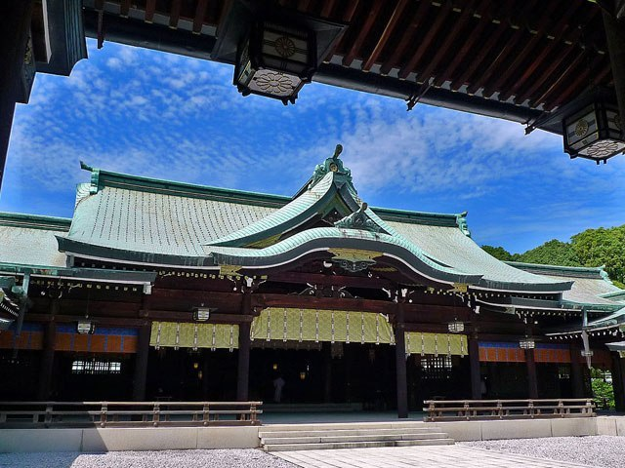
2.일본의 정신적 건축물 황궁
메이지 일왕 부부를
기리기 위해 만들어진
메이지 신궁
메이지 신궁
메이지 유신을 상징하는 메이지 일왕 부부를 기리기위해 1920년 건축및 안치
신궁은 도쿄의 중심지에 자리해 일본인들의 정신적 고향으로 일컬어 지기도 한다

Slide 11
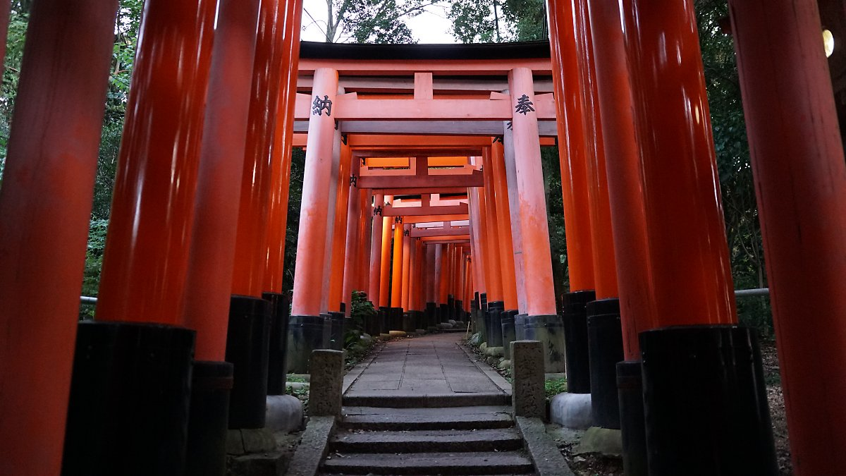
3.일본의 종교적 건축물 신사
일본의 대표적 종교적 건축물 신사

Slide 12
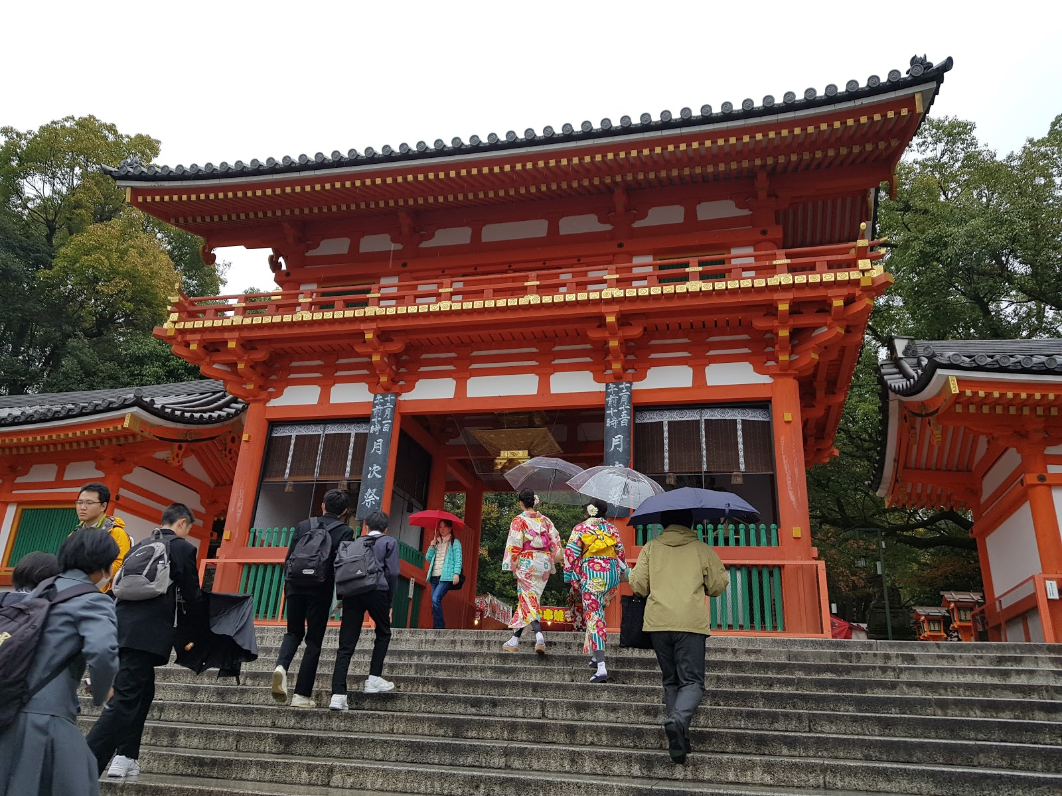
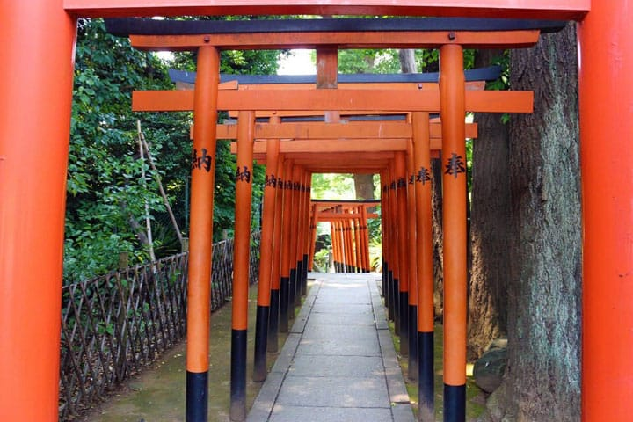
3.일본의 종교적 건축물 신사
일본의 민속신앙
신토교의 신을 모시는 종교시설
그 입구에는 인간의 영역에서
신의 영역으로 들어가는
토리이가 있다

Slide 13
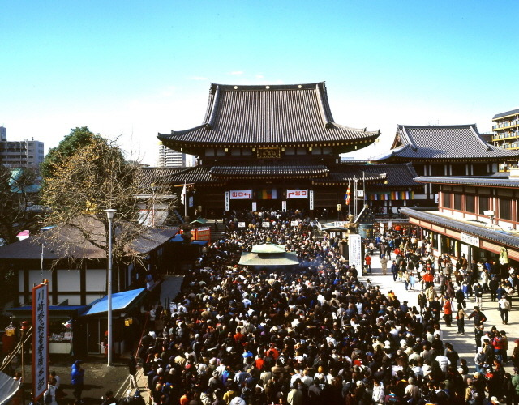
3.일본의 종교적 건축물 신사
매해 새해가 밝아오면
신사로가 하츠모우데를 지낸다

Slide 14
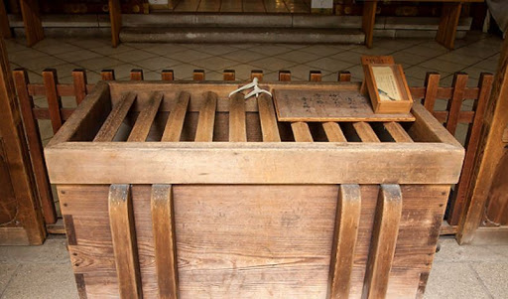
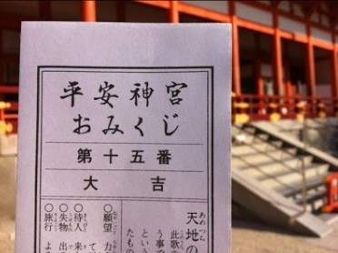
3.일본의 종교적 건축물 신사
5엔 동전을 넣고 소원을 비는
사이센바코
건강, 공부, 연애등의
한 해 운세를 점치는
오미쿠지

Slide 15
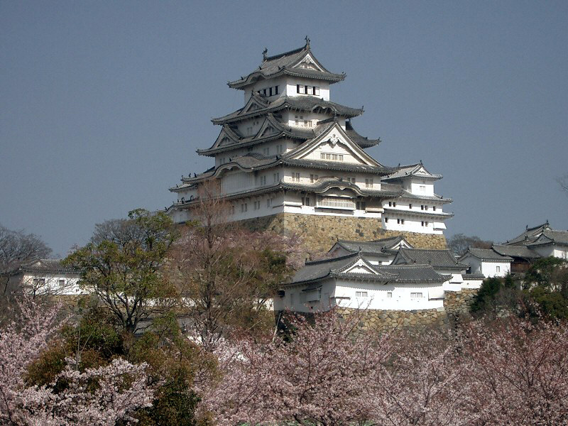
4.일본의 상징적 건축물 성곽
일본의 가장 대표적인 건축물
성곽

Slide 16
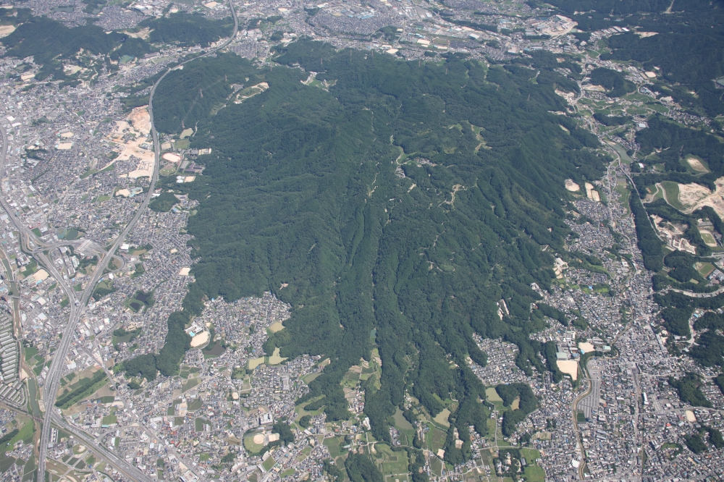
4.일본의 상징적 건축물 성곽
고대시대 일본의 성곽
평지나 구릉, 산지등을 활용
우리가 아는 일반적인 성이 아닌 좁은 의미의 성곽
고대 일본의 성곽 오노성 유적

Slide 17
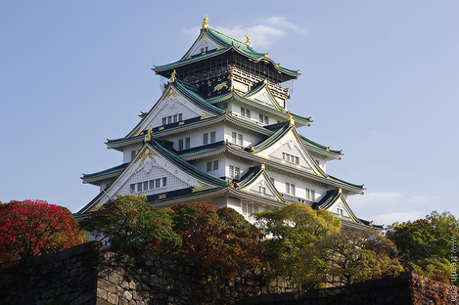
4.일본의 상징적 건축물 성곽
중세이후 일본의 성곽
전국시대가 끝난 후
권력의 상징으로써 이용
정치적 지배 거점으로 삼기위해
산성보다는 평지에 지어졌다
일본의 대표적 성
오사카 성

Slide 18
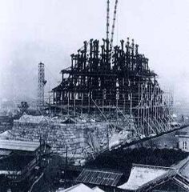
4.일본의 상징적 건축물 성곽
근현대 일본의 성곽
한때 과하게 많은 성은 경제적으로 불리하다고 생각해 성들을 철거 했으나
근현대로 저물어 들면서 관광 자원으로의 이용을 위해 철근과 콘크리트로 다시 지어졋다
우리가 아는 일본의 성들은
모두 재 건축 되었다.

Slide 19

5.끝마치며
건축계의 노벨상
프리츠커상
현재 일본인 수상자 총7명
일본은 건축 선진국이다

Slide 20
일본의 성과 건축문화
21902005 일본어일본학과 박현찬
감사합니다

